Slide 1
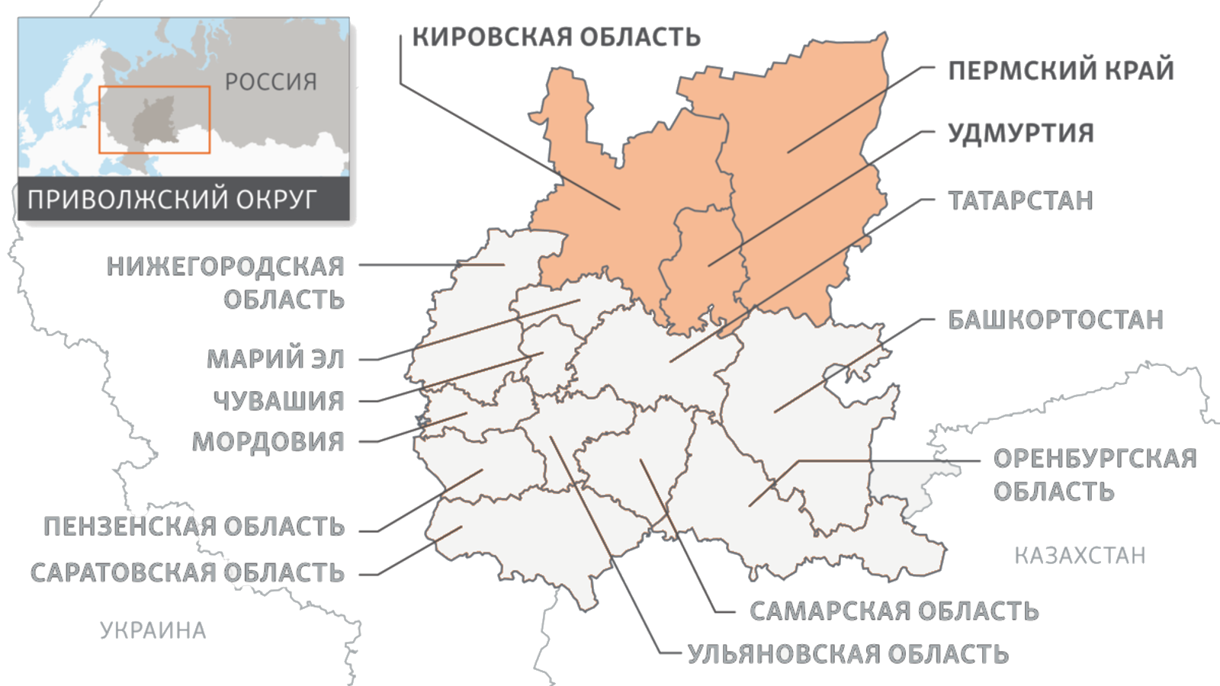
РОСПРИРОДНАДЗОР
Западно-Уральское межрегиональное управление Росприроднадзора
Федеральная служба по надзору
в сфере природопользования

Slide 2
Численность действующих общественных инспекторов на декабрь 2020 года

Slide 3
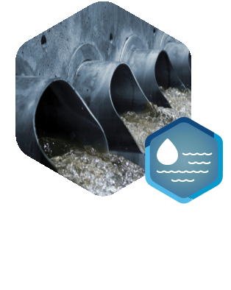
Основные нарушения природоохранного законодательства, выявленные общественными инспекторами в области охраны окружающей среды
РАЗМЕЩЕНИЕ ОТХОДОВ
1- 4 КЛАССОВ ОПАСНОСТИ
ЗАГРЯЗНЕНИЕ ПОЧВ/ ГРУНТА
СБРОС СТОЧНЫХ ВОД
НА РЕЛЬЕФ МЕСТНОСТИ
И В ВОДНЫЕ ОБЪЕКТЫ

Slide 4



Взаимодействие общественных инспекторов в области охраны окружающей среды с государственными инспекторами Управления
Общественным инспекторам для реализации своих функций предоставлены бланки актов осмотра установленного образца и образцы фото таблиц.
Материалы общественными инспекторами направляются следующими способами:
Электронная почта
Системы мгновенного обмена сообщениями
На бумажном носителе

Slide 5
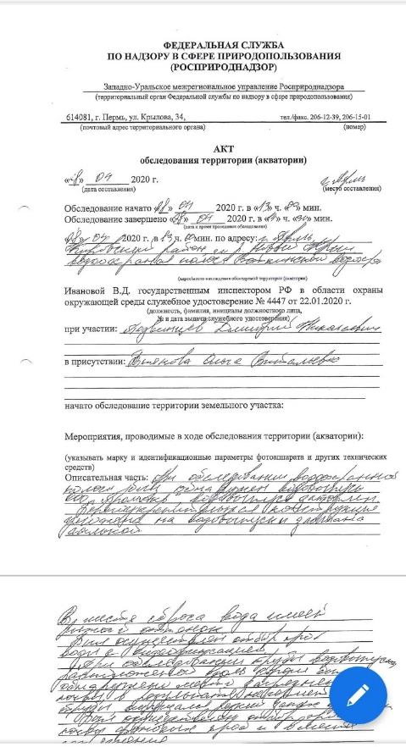
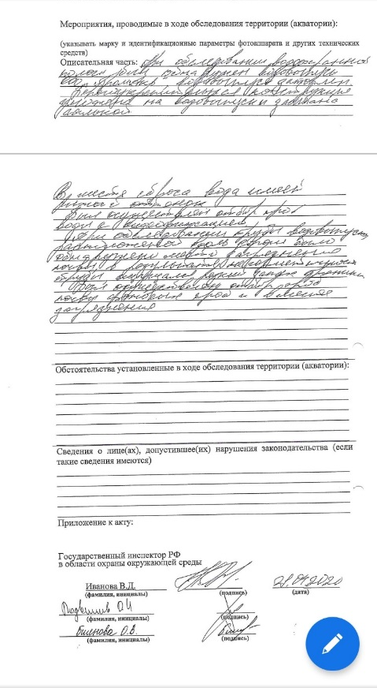
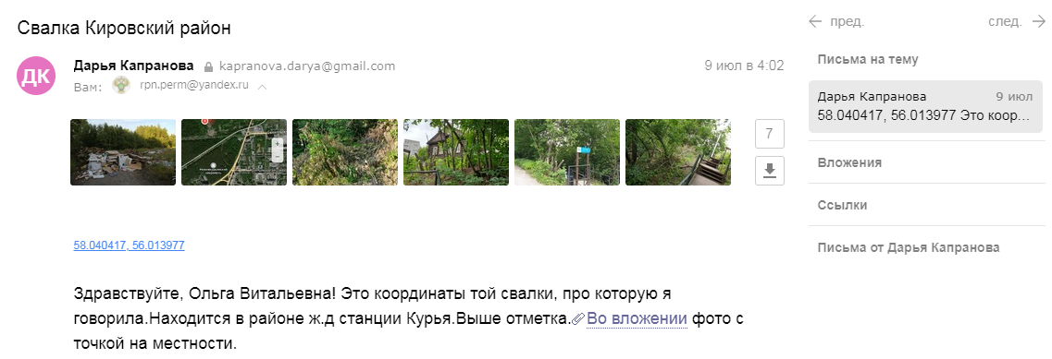
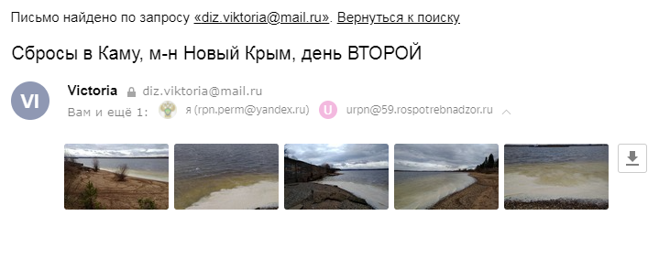
Материалы общественных инспекторов в области охраны окружающей среды
направленные в Управление

Slide 6
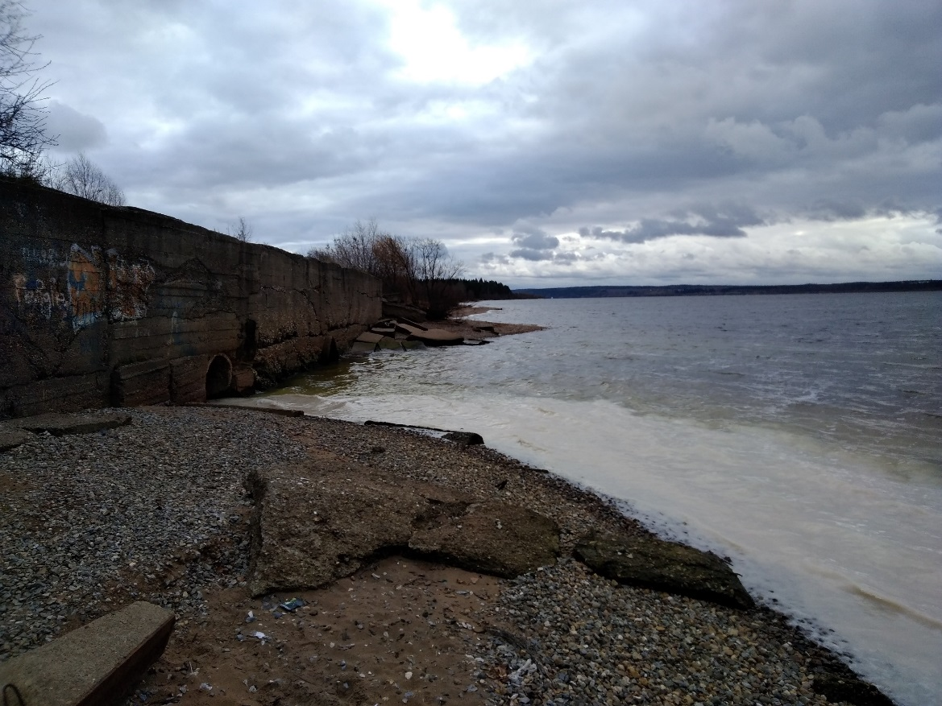
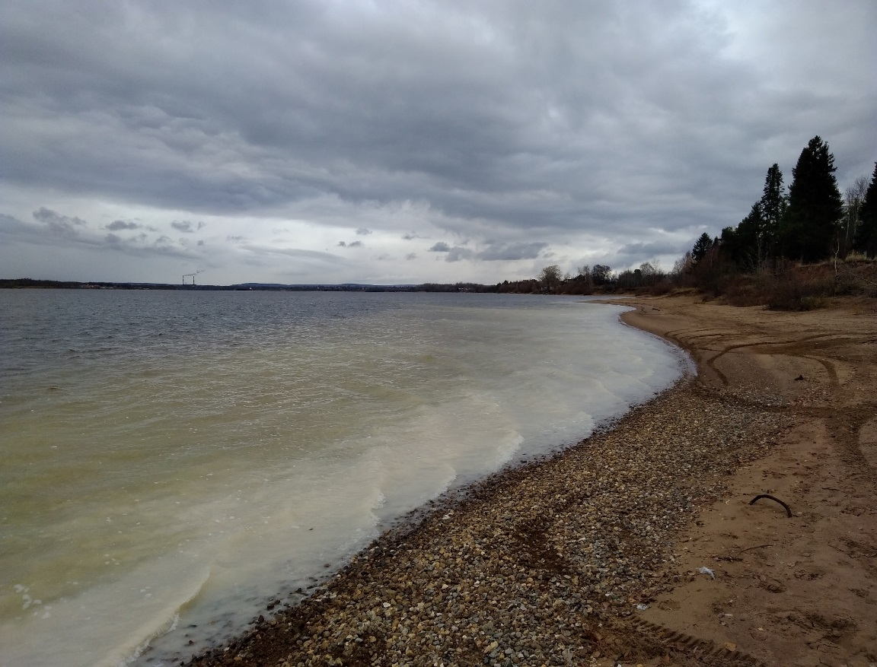
Выявленные нарушения, повлекшие за собой возбуждение административных дел
В 2019 году общественным инспектором Подвинцевым Дмитрием Николаевичем зафиксировано загрязнения водного объекта реки Кама, на основании полученной информации государственным инспектором Управления и сотрудниками лаборатории ЦЛАТИ были отобраны пробы воды. Произведен расчет вреда причинённого водному объекту на сумму 2 833 551,76 руб. Юридическое лицо (ООО «Стоксервис») привлечено к административной ответственности постановлением о назначении административного наказания по ч. 4 ст. 8.13 КоАП РФ, назначено наказание в виде административного штрафа в размере 150 000 руб.
В октябре 2020 года Подвинцевым Д.Н. установлено аналогичное правонарушение, государственными инспекторами Управления проведена рейдовая проверка, сотрудниками лаборатории ЦЛАТИ отобраны пробы воды, материалы направлены в отношении ООО «Стоксервис» в орган прокуратуры для согласования внеплановой проверки. Также в отношении юридического лица составлен протокол по ст. 7.6 КоАП РФ и
направлен в районный суд для рассмотрения вопроса о приостановлении деятельности.

Slide 7
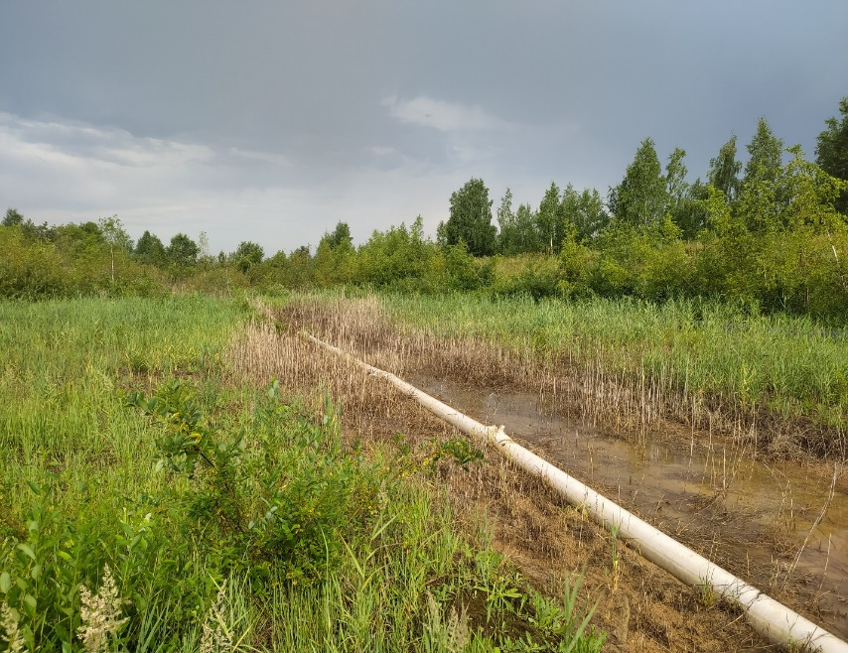
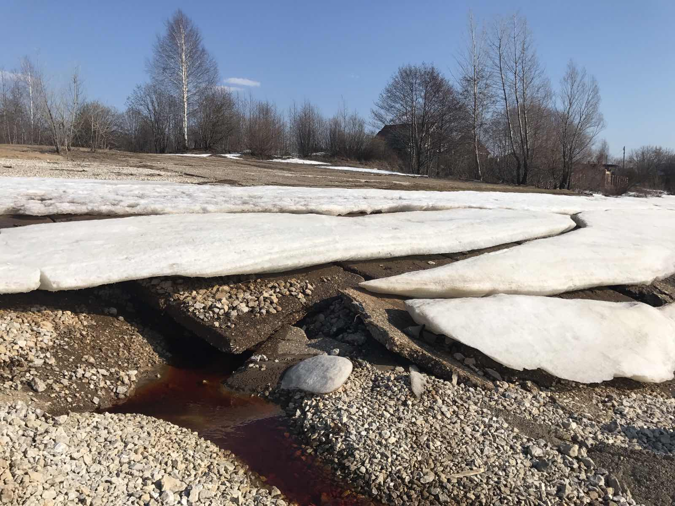
Выявленные нарушения, повлекшие за собой возбуждение административных дел
В апреле 2020 года общественным инспектором Подвинцевым Д.Н.
зафиксирован разлив химической жидкости в месте протечки промышленной трубы,
при взаимодействии с государственным инспектором Управления и сотрудниками лаборатории ЦЛАТИ по Пермскому краю» (филиал ФГБУ «ЦЛАТИ по ПФО») отобраны пробы почвы, зафиксировано превышение отобранных показателей.
В отношении юридического лица вынесено постановление о привлечении к административной ответственности по ч. 2 ст. 8.6 КоАП РФ, рассчитан размер причиненного вреда землям и направлен юридическому лицу для возмещения.
В тоже время Подвинцевым Д.Н. зафиксирован факт сброса сточных вод на рельеф местности, с дальнейшим попаданием сточных вод в водный объект Воткинского водохранилища р. Кама юридическим лицом ООО «ПромАква», результаты анализа отобранных проб показали экстремально высокое загрязнение водного объекта. Постановлением Кировского районного суда Пермского края предприятие привлечено
к ответственности по ст. 7.6 КоАП и назначено административное наказание в виде приостановления деятельности на 90 суток.

Slide 8
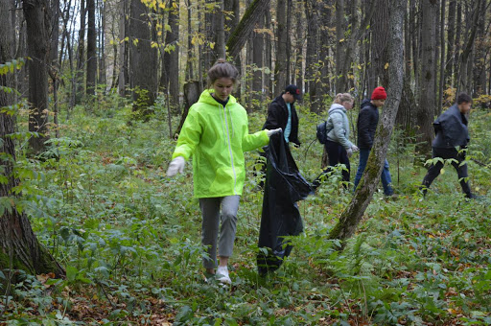
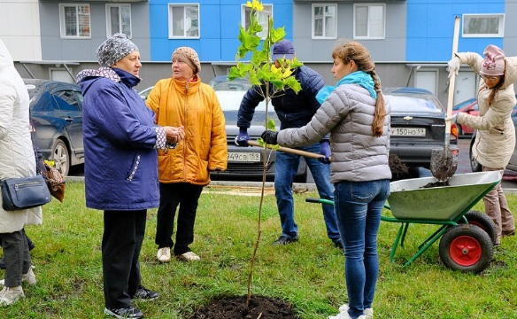
Профилактические мероприятия,
проводимые общественными инспекторами в области охраны окружающей среды
Экологическая акция «Чистая среда» на территории трех районов города Перми, участие приняло более 300 человек (акция проведена общественным инспектором Марковым Вячеславом Валерьевичем в сентябре 2020 года)
Акция «Дерево в каждый двор», высажено 150 деревьев крупномеров (акция проведена общественным инспектором Марковым В.В. в сентябре 2019 года)

Slide 9
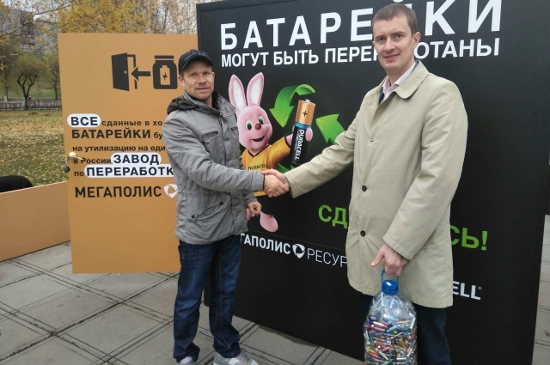
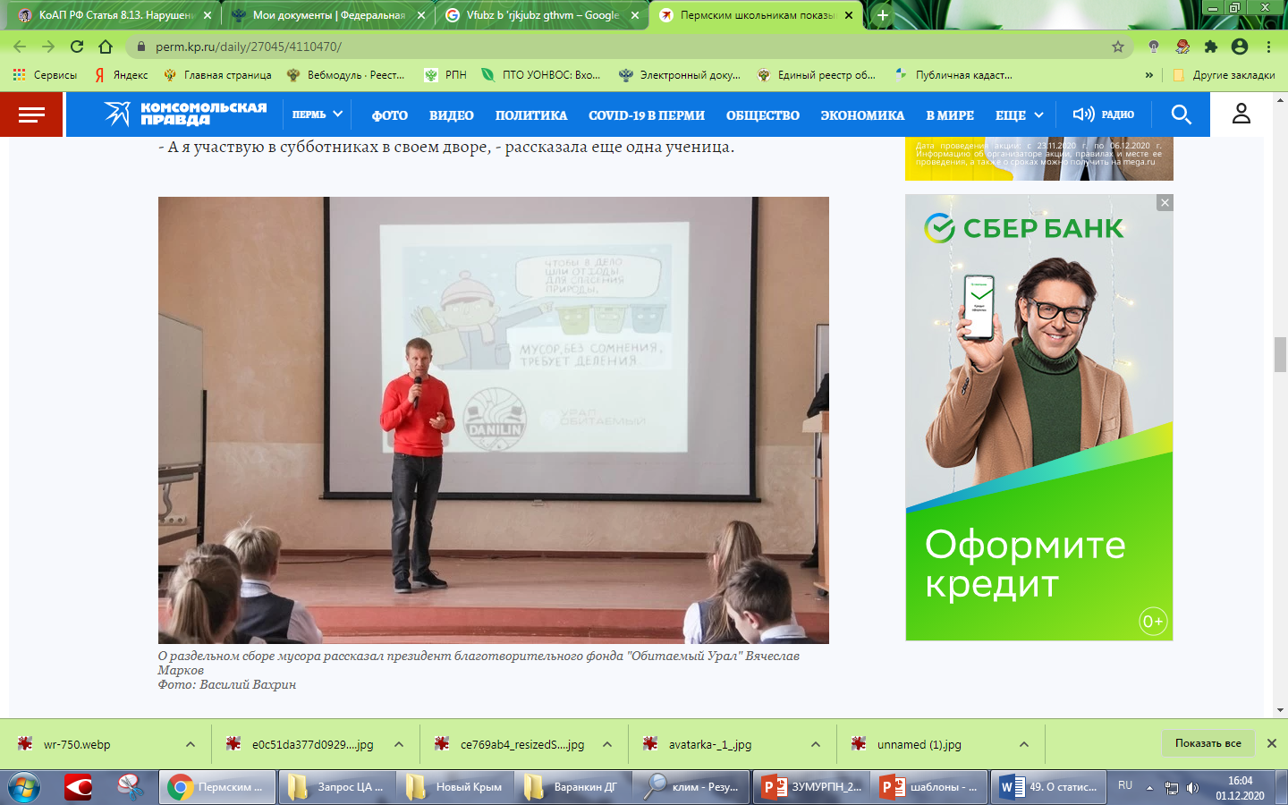
Профилактические мероприятия,
проводимые общественными инспекторами в области охраны окружающей среды
Продолжена акция «Батарейка, сдавайся!», созданная для школ Пермского края, организована отгрузка первых собранных 6 тонн батареек на завод «Мегаполисресурс»,организованы пункты приема отработанных батареек на АЗС «Нефтехимпром» (37 шт.) и в сети магазинов «СемьЯ» (43 шт.)
(акция проводится Марковым В.В. на протяжении 2019-2020 годов)
Для старшеклассников города Перми проводится цикл уроков по грамотному и бережному отношению к отходам
«Магия в экологии»
(уроки проводит Марков В.В., ноябрь 2019 года)

Slide 10
Примерная схема взаимодействия общественных инспекторов в области охраны окружающей среды с органами государственной власти
Общественные и политические организации и сообщества
Общественный инспектор (материалы обследования)
ТО Росприроднадзора
(передача информации ОИ для проверки информации)
Органы исполнительной власти субъекта РФ
Федеральные органы исполнительной власти
Органы местного самоуправления

Slide 11
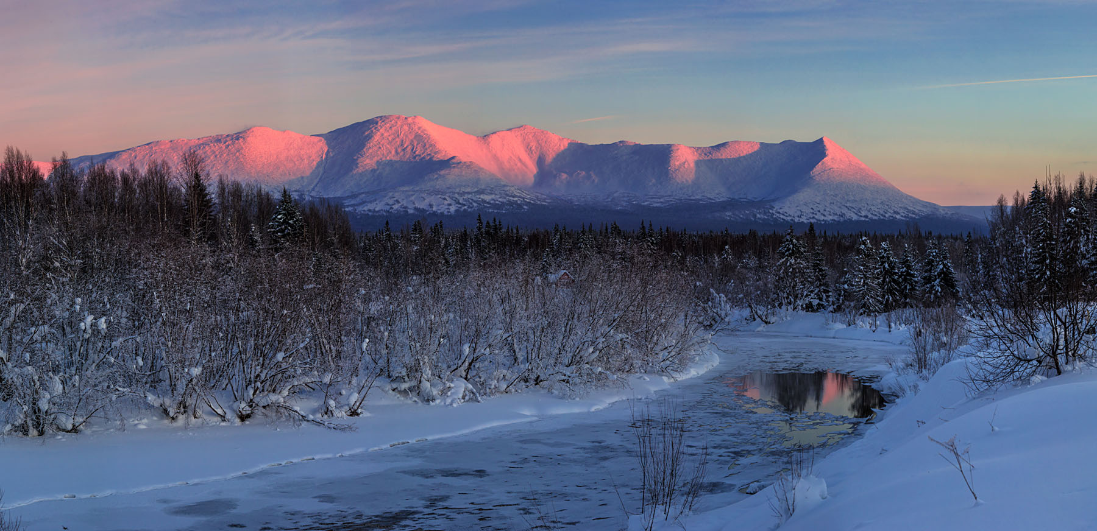
Западно-Уральское межрегиональное управление Росприроднадзора
Высшая точка Пермского края
хр. Тулымский камень
ГПЗ «Вишерский»

